Slide 1
Fondos estructurales
Política social →
responsabilidad de los Estados Miembros
Política “Social” a nivel de la UE =
(principalmente) Política Regional

Slide 2
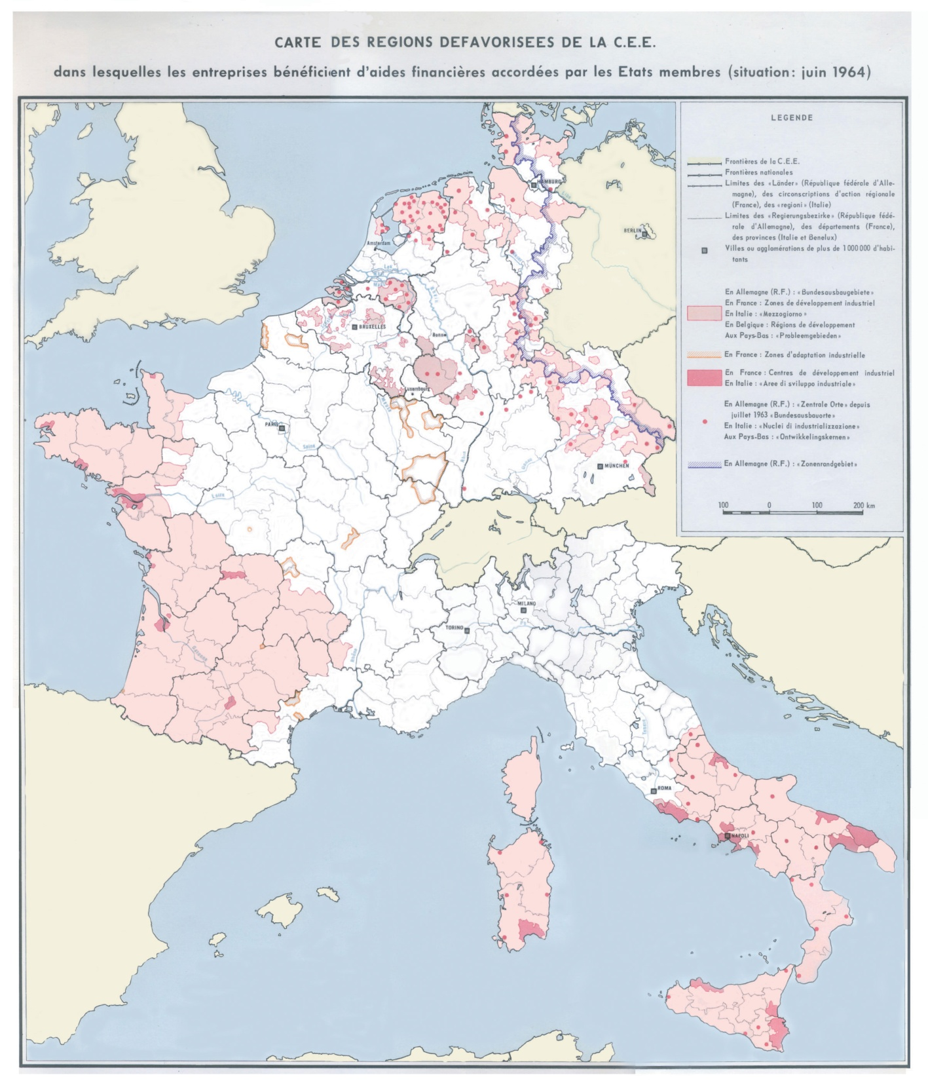

Slide 3
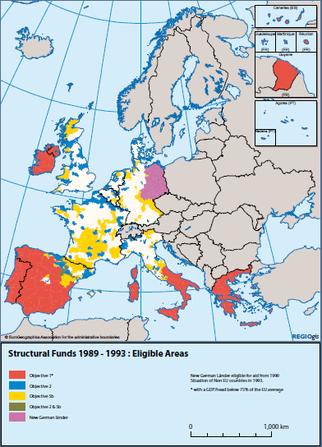

Slide 4
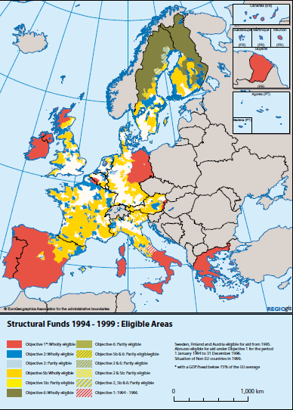

Slide 7
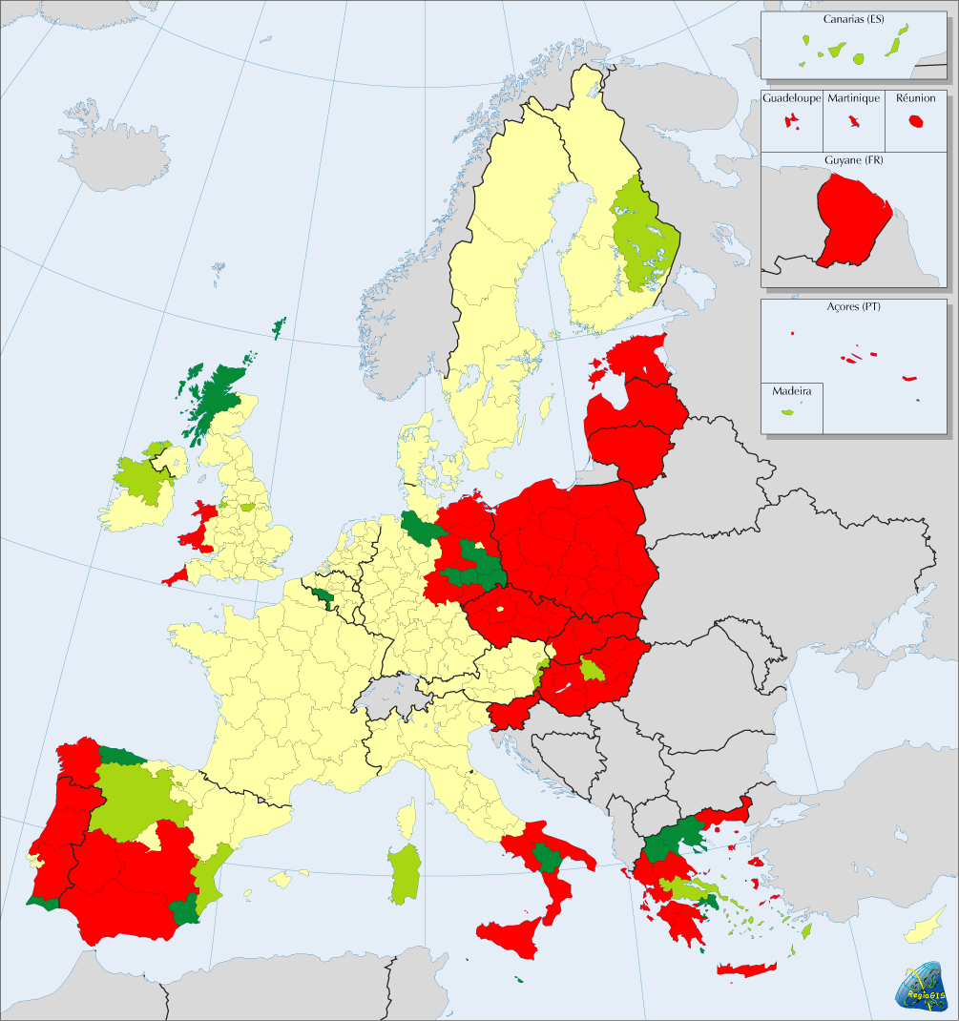
Geographical concentration
Regions below or close to 75% threshold
GDP/head average
2000-2001-2002
below 75% in EU25
statististical effect
below 75% in EU15
Above 75% in EU25
"naturally" above
75% because of
growth
other regions
Index EU 25
= 100
Art. 5+6 Gen.Reg.
Source: Eurostat

Slide 8
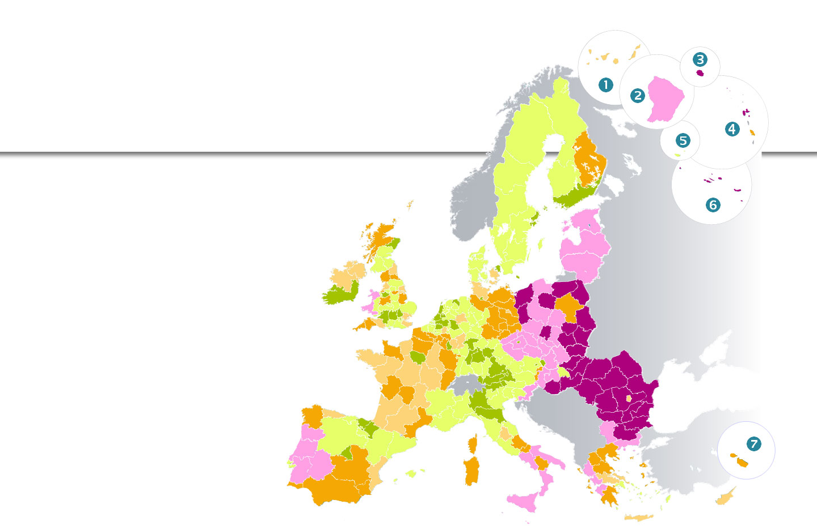
Todavía existen diferencias
entre regiones
PIB per cápita*
< 50
75-90
100-125
*índice EU27=100
50-75
90-100
> 125
Media
2006 - 2007 - 2008
► Eliminar estas diferencias es un objetivo principal
❶
❷
❸
❹
❺
❻
❼
Canarias
Guyana
Reunión
Guadalupe/Martinica
Madeira
Azores
Malta
© Asociación EuroGeographics para las demarcaciones administrativas

Slide 9
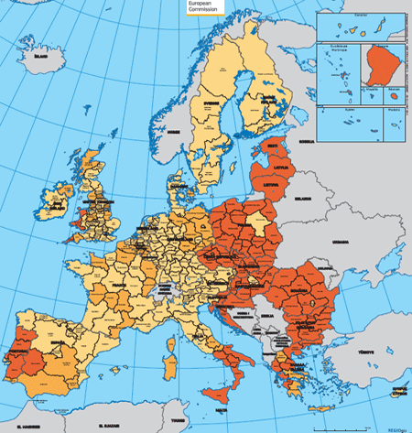


Slide 10
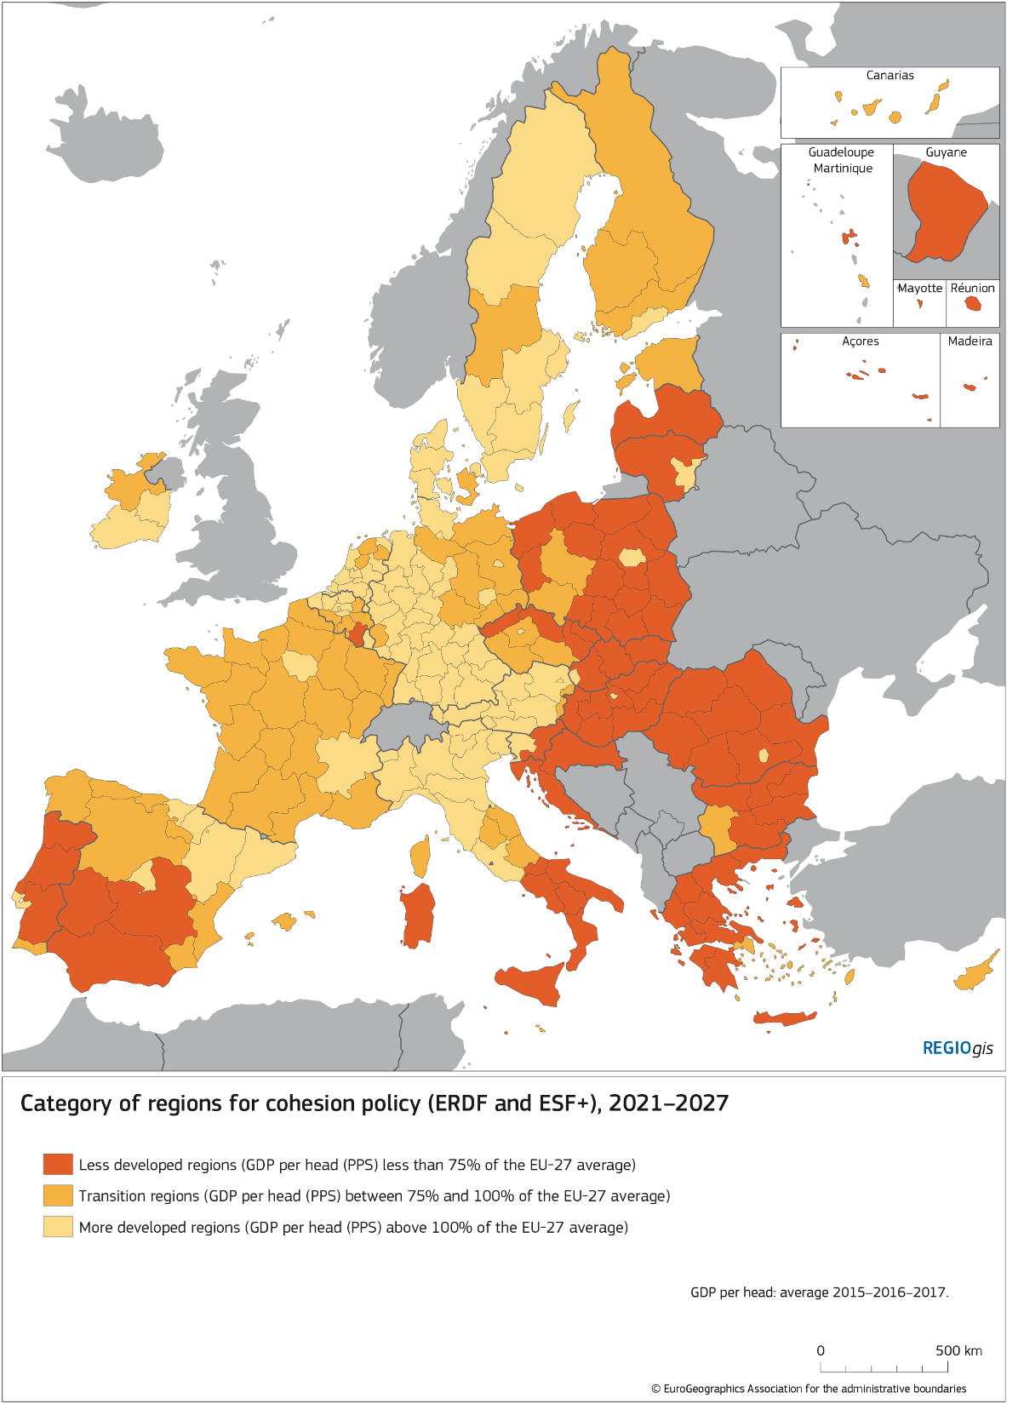

Slide 11
Fondos estructurales
Historia
1957 Los Estados signatarios del Tratado de Roma mencionan en su preámbulo la necesidad de «reforzar la unidad de sus economías y asegurar su desarrollo armonioso, reduciendo las diferencias entre las diversas regiones y el retraso de las menos favorecidas».
1958 Instauración de los dos fondos sectoriales: el Fondo Social Europeo (FSE) y el Fondo Europeo de Orientación y de Garantía Agrícola (FEOGA).

Slide 12
Fondos estructurales
Historia
1975 Creación del Fondo Europeo de Desarrollo Regional (FEDER) para redistribuir una parte de las contribuciones de los Estados a las regiones desfavorecidas..
1986 El Acta Única Europea sienta las bases de una verdadera política de cohesión que debe aportar una contrapartida a las cargas impuestas por el mercado único en los países del sur y las demás regiones desfavorecidas.
1989–93 El Consejo Europeo de Bruselas (febrero de 1988) reforma el funcionamiento de los Fondos de Solidaridad, llamados en lo sucesivo Fondos Estructurales, y decide asignarles 68 000 millones de ecus (precios de 1997).

Slide 13
Fondos estructurales
Historia
1992 El Tratado de la Unión Europea, que entra en vigor en 1993, consagra la cohesión como uno de los objetivos esenciales de la Unión, paralelamente a la unión económica y monetaria y al mercado único. También instaura la creación del Fondo de Cohesión que apoya proyectos en favor del medio ambiente y de los transportes en los Estados miembros menos prósperos.

Slide 14
Fondos estructurales
Historia
1994–99 1999 El Consejo Europeo de Edimburgo (diciembre de 1992) decide asignar cerca de 200 000 millones de ecus (precios de 1997), es decir, una tercera parte del presupuesto comunitario, a la política de cohesión. El nuevo Instrumento Financiero de Orientación de la Pesca (IFOP) viene a completar los Fondos Estructurales. El Consejo Europeo de Berlín (marzo de 1999) reforma los Fondos Estructurales y modifica en parte el funcionamiento del Fondo de Cohesión. Estos Fondos serán dotados de más de 30 000 millones de euros anuales entre 2000 y 2006, es decir, de 213 000 millones de euros en siete años
El Instrumento Estructural de Preadhesión (ISPA) y el Programa especial de adhesión en los sectores de la agricultura y el desarrollo rural (Sapard) complementan el programa Phare, que existe desde 1989 para favorecer el desarrollo económico y social y la protección del medio ambiente en los países candidatos de Europa Central y Oriental.

Slide 15
Fondos estructurales
Historia
2000–01 El Consejo Europeo de Lisboa (marzo de 2000) adopta una estrategia centrada en el empleo y destinada a hacer de la Unión «la economía del conocimiento más competitiva y dinámica del mundo para 2010». El Consejo de Gotemburgo (junio de 2001) completa esta estrategia articulándola con el desarrollo sostenible.
2004 El 18 de febrero, la Comisión Europea presenta sus propuestas de reforma de la política de cohesión para el período 2007-2013: «Una nueva asociación para la cohesión: convergencia, competitividad, cooperación».
El 1 de mayo tiene lugar la adhesión a la Unión Europea de la República Checa, Estonia, Chipre, Letonia, Lituania, Hungría, Malta, Polonia, Eslovenia y Eslovaquia..

Slide 16
Fondos estructurales
Historia
2005 El Consejo Europeo llega a un compromiso respecto al presupuesto 2007-2013. Se dota la política de cohesión con 347 410 millones de euros (precios actuales) .
2006 El 17 de mayo, el Consejo, el Parlamento y la Comisión firman el acuerdo sobre el presupuesto 2007-2013. El 1 de agosto, entran en vigor los Reglamentos relativos a los Fondos Estructurales para el período 2007-2013. El 6 de octubre, el Consejo aprueba "las directrices estratégicas comunitarias en materia de cohesión", fundamento de la nueva política que enuncia los principios y prioridades para 2007-2013.
2007 El 1 de Enero Bulgaria y Rumanía ingresan en la Unión Europea.

Slide 17
Fondos estructurales
La política regional europea es una política de solidaridad. Dedica más de la tercera parte del presupuesto de la Unión Europea a reducir las diferencias en el ámbito del desarrollo entre las regiones así como las disparidades de bienestar entre los ciudadanos.
A través de esta política, la Unión desea contribuir a la recuperación de las regiones menos desarrolladas, la reconversión de las zonas industriales en crisis, la diversificación económica de las zonas rurales en declive agrícola, o aun la revitalización de los barrios desheredados de las ciudades, teniendo presente como preocupación esencial la creación de empleo.
En una palabra, se trata de fortalecer la «cohesión» económica, social y territorial de la Unión.

Slide 18
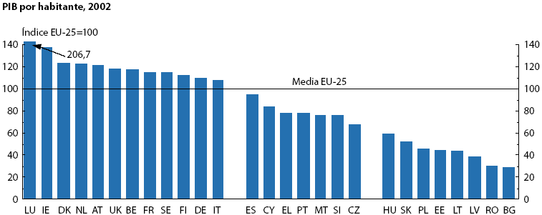
Fondos estructurales
¿Porqué?
Disparidades

Slide 19
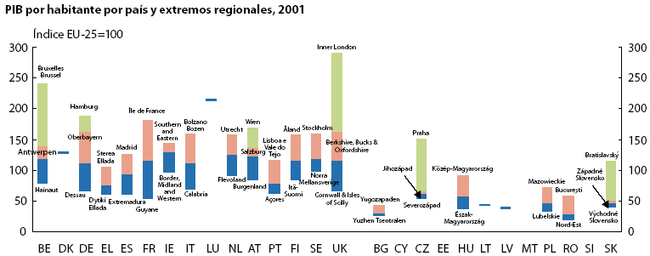
Fondos estructurales
¿Porqué?
Disparidades

Slide 20
Fondos estructurales
¿Como?
2000-2006
+ 213 MM € para todos los instrumentos estructurales en los 15 Estados Miembros.
+ 22 MM € en ayuda de preadhesión,
+ 22 MM € en intervenciones estructurales en los nuevos Estados Miembros

Slide 21
Fondos estructurales
Política regional (FEDER)
Política de Empleo (FSE)
Infraestructuras (FC)
Desarrollo Rural (FEOGA-O)
Pesca (IFOP)

Slide 22
Fondos estructurales
Política regional (FEDER)
Financia infraestructuras, inversiones productivas para crear empleo, proyectos de desarrollo local y ayudas a las PYME

Slide 23
Fondos estructurales
Política de Empleo (FSE)
Favorece la adaptación de la población activa a los cambios del mercado laboral así como la inserción profesional de los parados y de los grupos desfavorecidos, fundamentalmente mediante la financiación de acciones de formación y de sistemas de ayuda para la contratación.

Slide 24
Fondos estructurales
Infraestructuras (FC)
Tiene como finalidad financiar proyectos relacionados con el medio ambiente y con la mejora de las redes de transporte en los Estados miembros de la Unión cuyo PIB es inferior al 90% de la media europea: España, Grecia, Irlanda y Portugal.
(a partir de 2007 financia: EL, PT +10)

Slide 25
Fondos estructurales
Desarrollo Rural (FEOGA-O)
Financia acciones de desarrollo rural y de ayuda a los agricultores, principalmente en las regiones menos desarrolladas pero también en el marco de la política agrícola común (PAC) en el resto de la Unión.

Slide 26
Fondos estructurales
Pesca (IFOP)
Financia la reforma estructural del sector de la pesca.

Slide 27
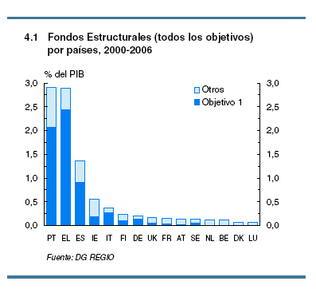
Fondos estructurales 2000-2006

Slide 28
Fondos estructurales 2000-2006
Objetivos
Objetivo nº 1
Promover el desarrollo y el ajuste estructural de las regiones menos desarrolladas cuyo PIB medio per cápita es inferior al 75 % de la media de la Unión Europea.
Incluye las regiones ultraperiféricas (departamentos franceses de ultramar, Azores, Madeira e islas Canarias) así como las zonas de baja densidad de población, antiguo objetivo 6 creado a raíz de la aprobación del Acta de adhesión de Austria, Finlandia y Suecia.
2/3 de las intervenciones de los Fondos Estructurales corresponden al objetivo nº 1. Se calcula que este objetivo englobará prácticamente al 20 % de la población total de la Unión.

Slide 29
Fondos estructurales 2000-2006
Objetivos
Objetivo nº 2
Contribuye a apoyar la reconversión económica y social de las zonas que se hallan en dificultades estructurales y no están incluidas en el objetivo nº 1.
Globalmente, se aplica en zonas que se encuentran en mutación económica, en las zonas rurales en declive, en las zonas deprimidas dependientes de la pesca y en los barrios urbanos con dificultades.
El porcentaje máximo de población de la Unión que puede englobar es del 18 %.

Slide 30
Fondos estructurales 2000-2006
Objetivos
Objetivo nº 3
Reúne todas las medidas de desarrollo de los recursos humanos en zonas no incluidas en el objetivo nº 1.
Este objetivo, constituye el marco de referencia del conjunto de medidas adoptadas en virtud del nuevo título sobre empleo del Tratado de Amsterdam y de la estrategia europea para el empleo.

Slide 31
Fondos estructurales 2000-2006
Iniciativas comunitarias
·INTERREG III , cuyo objetivo es estimular la cooperación transfronteriza, transnacional e interregional;
LEADER+ , se propone fomentar el desarrollo rural;
EQUAL , prevé el desarrollo de nuevos métodos de lucha contra las discriminaciones y desigualdades de todo tipo para acceder al mercado laboral;
URBAN II , fomenta la revitalización económica y social de las ciudades y de las zonas suburbanas en crisis.

Slide 32
Fondos estructurales 2000-2006
Acciones innovadoras
La Comisión apoyará algunas ideas recientes aún poco explotadas a través de acciones innovadoras. Se han elegido los tres temas de trabajo siguientes :
La economía regional basada en el conocimiento y la innovación tecnológica,
eEurope-regio: la sociedad de la información al servicio del desarrollo regional,
La identidad regional y el desarrollo rural.

Slide 33
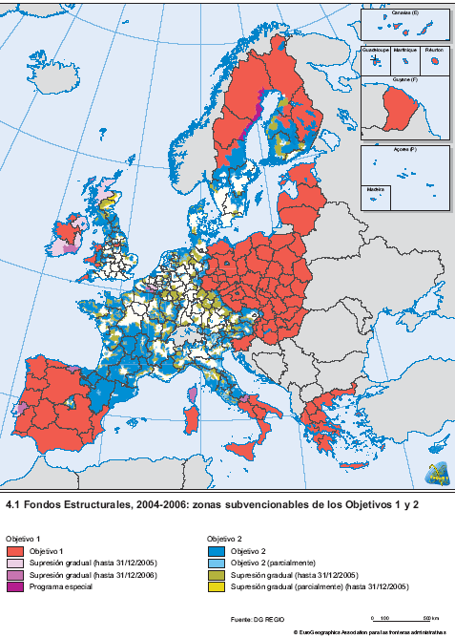
Fondos estructurales 2000-2006

Slide 34
Fondos estructurales 2000-2006
Objetivos y fondos 2000-2006
 | Obj,1 | Obj.2 | Obj.3 | INTERREG III | EQUAL | URBAN II | AAII
FEDER
FSE
F. Cohesión

Slide 35
Fondos estructurales 2007-2013
Objetivos y fondos 2007-2013
 | Convergencia | Competitividad regional y empleo | Cooperación territorial europea
FEDER
FSE
F. Cohesión

Slide 36
Fondos estructurales 2007-2013
Objetivos y fondos 2007-2013
    Convergencia
En las regiones del objetivo "Convergencia", el FEDER concentra su intervención en la modernización y diversificación de las estructuras económicas así como la salvaguarda o la creación de empleos sostenibles, con actuaciones en los siguientes ámbitos:
investigación y desarrollo tecnológico (IDT),
innovación y espíritu empresarial;
sociedad de la información;
medio ambiente;
prevención de riesgos;
turismo;
cultura;
transportes;
energía;
educación;
salud.

Slide 37
Fondos estructurales 2007-2013
Objetivos y fondos 2007-2013
        Competitividad regional y empleo
    Para el objetivo "Competitividad regional y empleo", las prioridades se agrupan en torno a tres puntos:
    innovación y economía del conocimiento: fortalecimiento de las capacidades regionales de investigación y desarrollo tecnológico, estímulo de la innovación y el espíritu empresarial y fortalecimiento de la ingeniería financiera, especialmente para las empresas vinculadas a la economía del conocimiento;
    medio ambiente y prevención de riesgos: rehabilitación de terrenos contaminados, fomento de la eficacia energética, promoción de transportes públicos urbanos limpios y elaboración de planes para prevenir y administrar los riesgos naturales y tecnológicos;
    acceso a los servicios de transportes y telecomunicaciones de interés económico general.

Slide 38
Fondos estructurales 2007-2013
Objetivos y fondos 2007-2013
        Cooperación territorial europea
        En el caso del objetivo “Cooperación territorial europea”, el FEDER concentra su ayuda en tres ejes:
        desarrollo de actividades económicas y sociales transfronterizas;
        establecimiento y desarrollo de la cooperación transnacional, incluida la cooperación bilateral entre las regiones marítimas;
        fortalecimiento de la eficacia de la política regional mediante la promoción y la cooperación interregional, la conexión en red y el intercambio de experiencias entre las autoridades regionales y locales.

Slide 39
Fondos estructurales 2007-2013
Objetivos y fondos 2007-2013
        Características territoriales específicas
        Por otra parte, el FEDER presta especial atención a las características territoriales específicas.
        La acción del FEDER intenta paliar los problemas económicos, medioambientales y sociales en las ciudades.
        Las zonas con desventajas geográficas naturales (regiones insulares, montañosas o poco pobladas) se benefician de un trato privilegiado.
        Por último, las zonas ultraperiféricas se benefician también de una ayuda específica del FEDER para compensar su alejamiento.

Slide 40
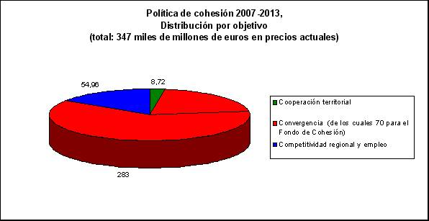
Fondos estructurales 2007-2013
Presupuesto
81,54 % para el objetivo "Convergencia"
15,95 % para el objetivo "Competitividad y empleo"
2,52 % para el objetivo "Cooperación territorial"
Por año
Por estados

Slide 41
Fondos estructurales 2007-2013
Presupuesto
Existen límites máximos para los porcentajes de cofinanciación:
Convergencia: entre el 75% y el 85%
Competitividad y empleo: entre el 50% y el 85%
Cooperación europea territorial: entre el 75% y el 85%
Fondo de Cohesión: el 85%

Slide 42
Fondos estructurales 2007-2013
Programación
El presupuesto de los Fondos Estructurales y las normas de base de su utilización son decididos por el Consejo y el Parlamento Europeos, tomando como base una propuesta de la Comisión Europea.
La Comisión propone, en estrecha cooperación con los Estados miembros "las Directrices estratégicas comunitarias en materia de cohesión". Son el fundamento de la política y le dan una dimensión estratégica. Estas orientaciones garantizan que los Estados ajusten su programación en función de las prioridades de la Unión: fomentar la innovación y el espíritu empresarial, favorecer el crecimiento de la economía del conocimiento y crear mejores empleos y más numerosos. .
Directrices 20107-2013
Directrices integradas Europa 2020

Slide 43
Fondos estructurales 2007-2013
Programación
Directriz: Hacer de Europa y de sus regiones lugares más atractivos en los que invertir y trabajar
Ampliar y mejorar las infraestructuras de transporte
Reforzar las sinergias entre la protección del medio ambiente y el crecimiento
Tratar el uso intensivo de las fuentes de energía tradicionales en Europa

Slide 44
Fondos estructurales 2007-2013
Programación
Directriz: Mejorar los conocimientos y la innovación en favor del crecimiento
Aumentar y orientar mejor las inversiones en IDT
Facilitar la innovación y promover la iniciativa empresarial
Promover la sociedad de la información para todos
Mejorar el acceso a la financiación

Slide 45
Fondos estructurales 2007-2013
Programación
Directriz: Más y mejores puestos de trabajo
Atraer a más personas para que se incorporen y permanezcan en el mercado laboral y modernizar los sistemas de protección
Social
Mejorar la adaptabilidad de los trabajadores y de las empresas y la flexibilidad del mercado laboral
Aumentar la inversión en capital humano mediante la mejora de la educación y las cualificaciones
Capacidad administrativa
Ayudar a mantener una población activa sana

Slide 46
Fondos estructurales 2007-2013
Programación
5 meses después de publicadas las directrices, los Estados miembros presentan un “Marco de referencia estratégico nacional” (MREN 2007-2013), o Acuerdo de Asociación (2014-2020) (antes: planes de desarrollo y reconversión) coherente con las directrices estratégicas Este documento define la estrategia elegida por el Estado en cuestión y propone una lista de los “programas operativos” que prevé aplicar.

Slide 47
Fondos estructurales 2007-2013
Programación
. La Comisión tiene 3 meses tras la recepción del MREN para hacer comentarios y eventualmente pedir al Estado miembro información complementaria.
La Comisión aprueba ciertas partes del MREN, así como cada programa operativo (PO).

Slide 48
Fondos estructurales 2007-2013
Programación
Los PO presentan las prioridades del Estado (y/o de las regiones), y, la manera en que va a llevarse a cabo su programación.
Sin embargo, existe una obligación: para los países y las regiones que dependen del objetivo “Convergencia”, debe asignarse un 60% de los gastos a las prioridades derivadas de la estrategia de la Unión en favor del crecimiento y el empleo (llamada “estrategia de Lisboa”). En el caso de los países y las regiones que dependen del objetivo “Competitividad y empleo”, el porcentaje es del 75%.

Slide 49
Fondos estructurales 2007-2013
Programación
Para el período 2007-2013, la Comisión Europea va a aprobar aproximadamente 450 programas operativos. Participan en la programación y en la gestión de los PO los socios económicos y sociales así como organismos de la sociedad civil.

Slide 50
Fondos estructurales 2007-2013
Programación
Tras la decisión de la Comisión sobre los programas operativos, es al Estado miembro y a sus regiones a los que corresponde la tarea de aplicar los programas, es decir, seleccionar los miles de proyectos que se llevarán a cabo cada año, controlarlos y evaluarlos. Todo este trabajo se hace a través de lo que se llama las “autoridades de gestión” de cada país y/o a cada región.

Slide 51
Fondos estructurales 2007-2013
Programación
La Comisión compromete los gastos (para permitir al Estado poner en marcha los programas)
La Comisión paga los gastos certificados por el Estado miembro.
La Comisión participa en el seguimiento de cada programa operativo conjuntamente con cada Estado.
La Comisión y los Estados presentan informes estratégicos a lo largo de la programación 2007-2013.

Slide 52
Fondos estructurales 2007-2013
Programación
La Comisión negocia y aprueba los programas de desarrollo propuestos por los Estados y asigna los créditos
Los Estados y sus regiones administran los programas, los aplican seleccionando los proyectos, los controlan y evalúan
La Comisión participa en el seguimiento de los programas, compromete y paga los gastos certificados y comprueba los sistemas de control establecidos.
El Estado miembro designa para cada programa operativo:
una autoridad de gestión (una autoridad pública u organismo público o privado nacional, regional o local que administra el programa operativo);
una autoridad de certificación (una autoridad u organismo público nacional, regional o local que certifica la situación de los gastos y las solicitudes de pago antes de su envío a la Comisión);
una autoridad de auditoría (una autoridad u organismo público nacional, regional o local designado para cada programa operativo y encargado de comprobar el funcionamiento eficaz del sistema de gestión y control).

Slide 53
Gestión financiera 2007-2013
Gestión financiera 2014-2020

Slide 54
Fondos estructurales por objetivos
2000-2006 | M € 1999
Objetivo 1 | 135.900
F. Cohesión | 18.000
Objetivo 2 | 22.500
Objetivo 3 | 24.050
IFOP | 1.100
Iniciativas comunitarias | 10.430
Acciones innovadoras | 1.000
Asistencia técnica | 270
Total | 213.010
2007-2013 | M € 2007
Convergencia | 199.322
F. Cohesión | 69.578
Statistical phasing-out | 13.955
Phasing-in | 11.409
Competitividad regional y empleo | 43.556
Cooperación territorial europea | 8.723
Total | 347.410
2014-2020 | M € corrientes
Convergencia | 182.172
F. Cohesión | 63.400
Transición | 35.381
Más desarrolladas | 54.350
Cooperación territorial europea | 7.548
Empleo juvenil | 5.749
Total | 357.603

Slide 55
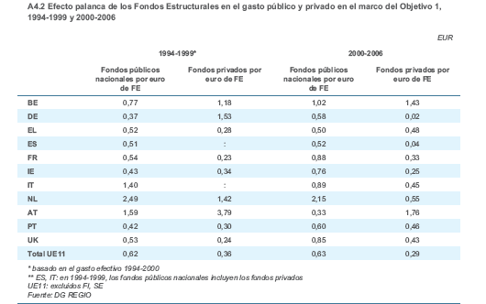
Fondos estructurales
Impacto

Slide 56
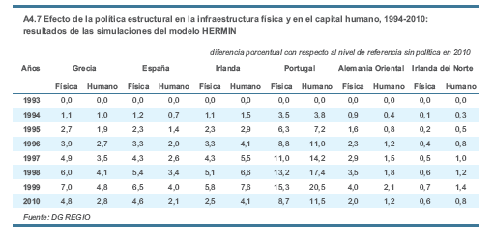
Fondos estructurales
Impacto

Slide 57
Fondos estructurales
Impacto
Tendencias en los informes trianuales sobre cohesión
Las diferencias entre los Estados miembros actuales persisten aunque se han reducido desde 1998.
El cambio principal se observa en los países del Fondo de Cohesión. España, Grecia y Portugal han recuperado un tercio de su retraso de desarrollo en diez años. El PIB de Irlanda ha pasado del 64% al 119% de la media comunitaria entre 1988 y 2000.

Slide 58
Fondos estructurales
Impacto
Tendencias en los informes trianuales sobre cohesión
La reducción de las diferencias regionales se confirma en los Quince pero en menor medida que a nivel nacional.
En ocasiones, estas diferencias se agravan en el seno de un mismo país. El proceso de recuperación del retraso sigue siendo un objetivo a largo plazo.

Slide 59
Fondos estructurales
Impacto
Tendencias en los informes trianuales sobre cohesión
La ampliación se acompañará de una disminución importante del PIB medio por habitante y de un aumento de las diferencias regionales a una escala desconocida en las anteriores ampliaciones.
La disminución del PIB en una Unión de 25 miembros es del 13%. No obstante, esta caída y el aumento de las disparidades serías menor que en la hipótesis de una Unión de 27 Estados miembros.

Slide 60
Fondos estructurales
Impacto
Tendencias en los informes trianuales sobre cohesión
Se siguen distinguiendo tres grupos de Estados en la hipótesis de una Unión ampliada de 27 miembros:
A) los ocho Estados miembros más pobres cuyo PIB per cápita se acerca al 40% de la media comunitaria de los 25: Estonia, Hungría, Letonia, Lituania, Malta, Polonia, República Checa, Eslovaquia;
B) un grupo intermedio de países situados entre el 71% y el 92% de la media comunitaria: Chipre, España, Grecia, Portugal, Eslovenia;
C) el resto de los Estados miembros con un PIB medio per cápita próximo al 115% de la media de la UE.

Slide 61
¿El futuro?
2014-2020
http://ec.europa.eu/regional_policy/sources/docoffic/official/reports/cohesion6/index_en.cfm
Nuevas orientaciones

Slide 62
Fondos Estructurales
La reforma de los fondos estructurales
En el marco del presupuesto de la UE para el período 2014-2020, se invertirán 325 000 millones de euros con cargo a la política de cohesión en los Estados miembros, sus regiones y sus ciudades con objeto de cumplir los objetivos a escala de la UE en materia de crecimiento y empleo, así como combatir el cambio climático, la dependencia energética y la exclusión social.
Se espera que el impacto global ascienda a más de 500 000 millones de euros
. Los elementos clave de la reforma son los siguientes:
1. Invertir en todas las regiones de la UE y adaptar el nivel de la ayuda y la contribución nacional (tasa de cofinanciación) a sus respectivos niveles de desarrollo:
Regiones menos desarrolladas (PIB < 75 % de la media de la EU-27)
Regiones en transición (PIB entre el 75 y el 90 % de la media de la EU-27)
Regiones más desarrolladas (PIB > 90 % de la media de la EU-27)

Slide 63
Fondos Estructurales
La reforma de los fondos estructurales
. Los elementos clave de la reforma son los siguientes:
1. Invertir en todas las regiones de la UE y adaptar el nivel de la ayuda y la contribución nacional (tasa de cofinanciación) a sus respectivos niveles de desarrollo:
Regiones menos desarrolladas (PIB < 75 % de la media de la EU-27)
Regiones en transición (PIB entre el 75 y el 90 % de la media de la EU-27)
Regiones más desarrolladas (PIB > 90 % de la media de la EU-27)

Slide 64
Fondos Estructurales
La reforma de los fondos estructurales
2. Concentrar los recursos en los principales sectores de crecimiento:
Las inversiones en el marco del Fondo Europeo de Desarrollo Regional (FEDER) se concentrarán en cuatro prioridades principales: innovación e investigación, agenda digital, apoyo a las pequeñas y medianas empresas (PYME) y economía con bajas emisiones de carbono, en función de la categoría de región de que se trate (menos desarrolladas: 50 %; en transición: 60 %; y más desarrolladas: 80 %). A estos sectores se dedicarán aproximadamente 100 000 millones de euros, de los cuales al menos 23 000 millones servirán para apoyar el paso a una economía con bajas emisiones de carbono (eficiencia energética y energías renovables). A este respecto, existen obligaciones separadas para la asignación de recursos del FEDER (menos desarrolladas: 12 %; transición: 15 %; y más desarrolladas: 20 %).
Con cargo al Fondo de Cohesión, se destinarán unos 66 000 millones de euros a las conexiones prioritarias de las redes de transporte transeuropeas y a los proyectos de infraestructuras medioambientales clave.

Slide 65
Fondos Estructurales
La reforma de los fondos estructurales
2. Concentrar los recursos en los principales sectores de crecimiento:
A través del Fondo Social Europeo (FSE), la política de cohesión contribuirá de manera significativa a las prioridades de la UE en el ámbito del empleo, por ejemplo, mediante la formación y el aprendizaje permanente y la educación y la inclusión social (al menos un 20 % del FSE en cada Estado miembro tendrá que utilizarse para apoyar este objetivo). La dotación del FSE se establecerá en función de las necesidades de cada Estado miembro, con un mínimo predefinido, lo que supone un total de al menos 70 000 millones de euros. La nueva Iniciativa de Empleo Juvenil vinculada al FSE y dotada con al menos 6 000 millones de euros se destinará a apoyar la aplicación de la Garantía Juvenil.

Slide 66
Fondos Estructurales
La reforma de los fondos estructurales
3. Fijar metas y objetivos claros, transparentes y cuantificables por lo que se refiere a la responsabilidad y los resultados:
Los países y las regiones deberán anunciar con antelación los objetivos que pretenden alcanzar con los recursos disponibles y determinar con precisión cómo van a medir los progresos realizados en la consecución de los mismos. De este modo, la utilización de los recursos financieros podrá ser objeto de un seguimiento y debate periódicos. Esto significa que hacia el final del período podrán ponerse fondos adicionales a disposición de los programas más eficientes (a través de la denominada «reserva de eficacia»).

Slide 67
Fondos Estructurales
La reforma de los fondos estructurales
4. Establecer condiciones antes de que los fondos puedan llegar a su destino a fin de garantizar inversiones más eficaces.
Entre las condiciones previas necesarias cabe destacar las estrategias de «especialización inteligente» destinadas a identificar los puntos fuertes y el potencial, las reformas favorables a las empresas, las estrategias de transporte, las medidas destinadas a mejorar los sistemas de contratación pública, el cumplimiento de la normativa sobre medio ambiente y las estrategias para combatir el desempleo de los jóvenes y el abandono escolar y para promover la igualdad entre hombres y mujeres y la no discriminación.

Slide 68
Fondos Estructurales
La reforma de los fondos estructurales
5. Definir una estrategia común para reforzar la coordinación y reducir los solapamientos:
Un Marco Estratégico Común sienta las bases para una mejor coordinación entre los Fondos Estructurales y de Inversión Europeos (FEDER, Fondo de Cohesión y FSE, que constituyen los tres fondos de la política de cohesión, así como el Fondo de Desarrollo Rural y el Fondo Marítimo y de Pesca). Permite también desarrollar vínculos más estrechos con otros instrumentos de la UE, como Horizonte 2020, el Mecanismo «Conectar Europa» y el Programa para el Empleo y la Innovación Social.

Slide 69
Fondos Estructurales
La reforma de los fondos estructurales
6. Reducir la burocracia y simplificar la utilización de las inversiones de la UE a través de un conjunto de normas comunes para todos los Fondos Estructurales y de Inversión Europeos, así como de normas de contabilidad simplificadas, requisitos de información más específicos y un mayor recurso a la tecnología digital («e-cohesión»).
7. Reforzar la dimensión urbana de la política, asignando un importe mínimo de los recursos del FEDER a proyectos integrados en las ciudades, que se suma a otros gastos en las zonas urbanas.
8. Aumentar la cooperación más allá de las fronteras y facilitar el desarrollo de más proyectos transfronterizos. Garantizar asimismo que las estrategias macrorregionales, como las relativas al Danubio y al Mar Báltico cuentan con el apoyo de los programas nacionales y regionales.

Slide 70
Fondos Estructurales
La reforma de los fondos estructurales
9. Velar por que la política de cohesión esté mejor vinculada a una mayor gobernanza económica de la UE: Los programas deberán ser coherentes con los programas nacionales de reforma e incluir las reformas pertinentes identificadas en las recomendaciones específicas para cada país en el Semestre Europeo. Cuando sea necesario, la Comisión podrá solicitar a los Estados miembros, en el marco de la denominada «cláusula de condicionalidad macroeconómica», la modificación de los programas para apoyar reformas estructurales clave. Como último recurso, podrá suspender los fondos si se incumplen de manera grave y repetida las recomendaciones económicas.

Slide 71
Fondos Estructurales
La reforma de los fondos estructurales
10. Fomentar un mayor recurso a los instrumentos financieros con el fin de dar a las PYME más apoyo y acceso al crédito:
Los Fondos de la UE apoyarán los préstamos, las garantías y el capital social / capital riesgo a través de normas comunes, una ampliación de su ámbito de aplicación y la oferta de incentivos (por ejemplo, porcentajes de cofinanciación más elevados). Favorecer los préstamos en detrimento de las subvenciones debería mejorar la calidad de los proyectos y disuadir de la dependencia de las subvenciones.

Slide 72
Fondos Estructurales
La reforma de los fondos estructurales
Si se mantiene el criterio actual de elegilibilidad en el objetivo nº1 de los Fondos Estructurales, las regiones cuyo PIB por habitante es inferior al 75% de la media comunitaria en una Unión de 25 miembros representaría 115 millones de habitantes, es decir, el 25% de la población total.

Slide 73
Fondos Estructurales
La reforma de los fondos estructurales
Las regiones consideradas en retraso de desarrollo de acuerdo con los criterios actuales serían más numerosas en los países candidatos.
De estos 115 millones de habitantes, el 40% estaría situado en las regiones de los 15 Estados miembros actuales, y el 60% en los países candidatos.
Se prevé un deslizamiento hacia el Este de la futura política regional.

Slide 74
Fondos Estructurales
La reforma de los fondos estructurales
Las regiones actualmente beneficiarias del objetivo nº 1, que se situarían después de la ampliación por encima del umbral del 75% del PIB medio por habitante, representarían 37 millones de habitantes.
Para dos tercios aproximadamente de la población de estas regiones, es decir 25 millones, esta evolución resultaría de un simple efecto mecánico de expulsión, debido a la disminución estadística del 13% del PIB medio comunitario.
El tercio restante ya se encuentra por encima del umbral del 75% con independencia de toda ampliación. Este fenómeno pone en evidencia la convergencia real de un cierto número de regiones europeas.

Slide 75
Fondos Estructurales
La reforma de los fondos estructurales
El Foro Europeo sobre la cohesión, organizado los días 21 y 22 de mayo de 2001, reunió a más de 1 800 responsables políticos de la Europa de los Quince y de los países candidatos que tuvieron ocasión de expresar su opinión sobre el futuro de la política de cohesión.

Slide 76
Fondos Estructurales
La reforma de los fondos estructurales
El Foro Europeo sobre la cohesión, organizado los días 21 y 22 de mayo de 2001, reunió a más de 1 800 responsables políticos de la Europa de los Quince y de los países candidatos que tuvieron ocasión de expresar su opinión sobre el futuro de la política de cohesión.
Las principales conclusiones del Foro son las siguientes:

Slide 77
Fondos Estructurales
La reforma de los fondos estructurales
La cohesión no debe limitarse únicamente a la política estructural.
Las demás políticas comunitarias y, en particular, la política agrícola común (PAC) a través del desarrollo rural, y las políticas de medio ambiente y de transportes deben contribuir más eficazmente a la consecución del objetivo de cohesión.

Slide 78
Fondos Estructurales
La reforma de los fondos estructurales
La Unión necesita una política de cohesión que se dirija a tres categorías de regiones y de problemas estructurales:
regiones menos desarrolladas, de las cuales el 60% están situadas en los países candidatos;
regiones de los Quince que no han finalizado el proceso de convergencia real (en particular en los tres países de la cohesión);
regiones con dificultades estructurales graves, como algunas zonas urbanas, regiones en proceso de reconversión industrial, zonas rurales dependientes de la agricultura o de la pesca y zonas con desventajas naturales o demográficas (islas, montañas, regiones ultraperiféricas, etc...).

Slide 79
Fondos Estructurales
La reforma de los fondos estructurales
Las regiones y las colectividades locales desean el establecimiento de una cooperación real con las instituciones europeas.
Hay que avanzar en la descentralización y la definición de funciones para evitar que la cooperación se limite al nivel nacional.
De conformidad con el Libro Blanco sobre la gobernanza, las regiones desean que se reconozca plenamente su acción sobre el terreno en el ámbito de la cohesión económica y social y esperan desempeñar un papel cada vez mayor en la definición de las políticas que les conciernen directamente.

Slide 80
Fondos Estructurales
La reforma de los fondos estructurales
Las grandes líneas de la futura política regional son las siguientes:
  Un nuevo objetivo nº 1 reagruparía las intervenciones estructurales en favor de las regiones menos desarrolladas. Incluiría a las regiones actuales de la UE que no hayan completado su convergencia económica y a casi todas las regiones de los nuevos Estados miembros.
  Únicamente Chipre y las regiones de Praga (República Checa) y de Bratislava (Eslovaquia) estarían excluidas.

Slide 81
Fondos Estructurales
La reforma de los fondos estructurales
En lo sucesivo está previsto un apoyo transitorio para las regiones actuales de la Unión que, debido a la ampliación, quedarían fuera de los criterios de subvencionabilidd por un simple efecto estadístico. El objetivo nº 1 concentraría el 75% de los créditos asignados a la futura política regional.

Slide 82
Fondos Estructurales
La reforma de los fondos estructurales
Un objetivo nº 2 renovado apoyaría, con el 20% de los créditos, proyectos en favor de la competitividad regional, el empleo y la formación en las regiones no incluidas en el objetivo nº 1.
Cada Estado miembro recibiría una dotación nacional con la obligación de respetar una concentración temática, financiera y temporal.

Slide 83
Fondos Estructurales
La reforma de los fondos estructurales
  La cooperación regional debería mantenerse en la proporción del 5% de los créditos.
  Se llevaría a cabo a nivel de las fronteras internas y externas de la Unión.

Slide 84
Reforma de la política de cohesión 2014-2020
Reorientar la política de cohesión de la UE para obtener el máximo impacto en el crecimiento y el empleo: la reforma en diez puntos
En conjunto, la política de cohesión reformada destinará hasta 366 800 millones de euros a inversiones en las regiones y ciudades de Europa, así como en la economía real. Será el instrumento de inversión principal para cumplir los objetivos de «Europa 2020»: generar crecimiento y puestos de trabajo, abordar el cambio climático y la dependencia energética y reducir la pobreza y la marginación social. Contribuirá a esto que el Fondo Europeo de Desarrollo Regional se centre en las prioridades fundamentales, tales como el apoyo a las pequeñas y medianas empresas, con el objetivo de duplicar las ayudas de 70 000 millones de euros a 140 000 millones a lo largo de siete años. Habrá una mayor orientación hacia los resultados y una nueva reserva de eficacia en todos los fondos estructurales y de inversión que incentive los buenos proyectos. Por último, la eficiencia de la política de cohesión, de desarrollo rural y de pesca también se asociará a la gobernanza económica para promover el cumplimiento por los Estados miembros de las recomendaciones de la UE en el marco del Semestre Europeo

Slide 85
Reforma de la política de cohesión 2014-2020
Reorientar la política de cohesión de la UE para obtener el máximo impacto en el crecimiento y el empleo: la reforma en diez puntos
1. Invertir en todas las regiones de la UE y adaptar el nivel de la ayuda y la contribución nacional (tasa de cofinanciación) a sus respectivos niveles de desarrollo:
Regiones menos desarrolladas (PIB < 75 % de la media de la EU-27)
Regiones en transición (PIB entre el 75 y el 90 % de la media de la EU-27)
Regiones más desarrolladas (PIB > 90 % de la media de la EU-27)

Slide 86
Reforma de la política de cohesión 2014-2020
Reorientar la política de cohesión de la UE para obtener el máximo impacto en el crecimiento y el empleo: la reforma en diez puntos
2. Concentrar los recursos en los principales sectores de crecimiento:
FEDER: cuatro prioridades principales: innovación e investigación, agenda digital, apoyo a las pequeñas y medianas empresas (PYME) y economía con bajas emisiones de carbono, en función de la categoría de región de que se trate (menos desarrolladas: 50 %; en transición: 60 %; y más desarrolladas: 80 %). A estos sectores se dedicarán aproximadamente 100 000 millones de euros, de los cuales al menos 23 000 millones servirán para apoyar el paso a una economía con bajas emisiones de carbono (eficiencia energética y energías renovables). A este respecto, existen obligaciones separadas para la asignación de recursos del FEDER (menos desarrolladas: 12 %; transición: 15 %; y más desarrolladas: 20 %).
Fondo de Cohesión,: 66 000 millones de euros a las conexiones prioritarias de las redes de transporte transeuropeas y a los proyectos de infraestructuras medioambientales clave.
FSE:, 70 000 millones de euros para formación y el aprendizaje permanente y la educación y la inclusión social (al menos un 20 % del FSE en cada Estado miembro tendrá que utilizarse para apoyar este objetivo). La dotación del FSE se establecerá en función de las necesidades de cada Estado miembro, con un mínimo predefinido, lo que supone un total de al menos. La nueva Iniciativa de Empleo Juvenil vinculada al FSE y dotada con al menos 6 000 millones de euros se destinará a apoyar la aplicación de la Garantía Juvenil.

Slide 87
Reforma de la política de cohesión 2014-2020
Reorientar la política de cohesión de la UE para obtener el máximo impacto en el crecimiento y el empleo: la reforma en diez puntos
3. Fijar metas y objetivos claros, transparentes y cuantificables por lo que se refiere a la responsabilidad y los resultados: Los países y las regiones deberán anunciar con antelación los objetivos que pretenden alcanzar con los recursos disponibles y determinar con precisión cómo van a medir los progresos realizados en la consecución de los mismos. De este modo, la utilización de los recursos financieros podrá ser objeto de un seguimiento y debate periódicos. Esto significa que hacia el final del período podrán ponerse fondos adicionales a disposición de los programas más eficientes (a través de la denominada «reserva de eficacia»).

Slide 88
Reforma de la política de cohesión 2014-2020
Reorientar la política de cohesión de la UE para obtener el máximo impacto en el crecimiento y el empleo: la reforma en diez puntos
4. Establecer condiciones antes de que los fondos puedan llegar a su destino a fin de garantizar inversiones más eficaces. Entre las condiciones previas necesarias cabe destacar las estrategias de «especialización inteligente» destinadas a identificar los puntos fuertes y el potencial, las reformas favorables a las empresas, las estrategias de transporte, las medidas destinadas a mejorar los sistemas de contratación pública, el cumplimiento de la normativa sobre medio ambiente y las estrategias para combatir el desempleo de los jóvenes y el abandono escolar y para promover la igualdad entre hombres y mujeres y la no discriminación.

Slide 89
Reforma de la política de cohesión 2014-2020
Reorientar la política de cohesión de la UE para obtener el máximo impacto en el crecimiento y el empleo: la reforma en diez puntos
5. Definir una estrategia común para reforzar la coordinación y reducir los solapamientos: Un Marco Estratégico Común sienta las bases para una mejor coordinación entre los Fondos Estructurales y de Inversión Europeos (FEDER, Fondo de Cohesión y FSE, que constituyen los tres fondos de la política de cohesión, así como el Fondo de Desarrollo Rural y el Fondo Marítimo y de Pesca). Permite también desarrollar vínculos más estrechos con otros instrumentos de la UE, como Horizonte 2020, el Mecanismo «Conectar Europa» y el Programa para el Empleo y la Innovación Social.

Slide 90
Reforma de la política de cohesión 2014-2020
Reorientar la política de cohesión de la UE para obtener el máximo impacto en el crecimiento y el empleo: la reforma en diez puntos
6. Reducir la burocracia y simplificar la utilización de las inversiones de la UE a través de un conjunto de normas comunes para todos los Fondos Estructurales y de Inversión Europeos, así como de normas de contabilidad simplificadas, requisitos de información más específicos y un mayor recurso a la tecnología digital («e-cohesión»).
7. Reforzar la dimensión urbana de la política, asignando un importe mínimo de los recursos del FEDER a proyectos integrados en las ciudades, que se suma a otros gastos en las zonas urbanas.
8. Aumentar la cooperación más allá de las fronteras y facilitar el desarrollo de más proyectos transfronterizos. Garantizar asimismo que las estrategias macrorregionales, como las relativas al Danubio y al Mar Báltico cuentan con el apoyo de los programas nacionales y regionales.

Slide 91
Reforma de la política de cohesión 2014-2020
Reorientar la política de cohesión de la UE para obtener el máximo impacto en el crecimiento y el empleo: la reforma en diez puntos
9. Velar por que la política de cohesión esté mejor vinculada a una mayor gobernanza económica de la UE: Los programas deberán ser coherentes con los programas nacionales de reforma e incluir las reformas pertinentes identificadas en las recomendaciones específicas para cada país en el Semestre Europeo. Cuando sea necesario, la Comisión podrá solicitar a los Estados miembros, en el marco de la denominada «cláusula de condicionalidad macroeconómica», la modificación de los programas para apoyar reformas estructurales clave. Como último recurso, podrá suspender los fondos si se incumplen de manera grave y repetida las recomendaciones económicas.

Slide 92
Reforma de la política de cohesión 2014-2020
Reorientar la política de cohesión de la UE para obtener el máximo impacto en el crecimiento y el empleo: la reforma en diez puntos
10. Fomentar un mayor recurso a los instrumentos financieros con el fin de dar a las PYME más apoyo y acceso al crédito: Los Fondos de la UE apoyarán los préstamos, las garantías y el capital social / capital riesgo a través de normas comunes, una ampliación de su ámbito de aplicación y la oferta de incentivos (por ejemplo, porcentajes de cofinanciación más elevados). Favorecer los préstamos en detrimento de las subvenciones debería mejorar la calidad de los proyectos y disuadir de la dependencia de las subvenciones.

Slide 93
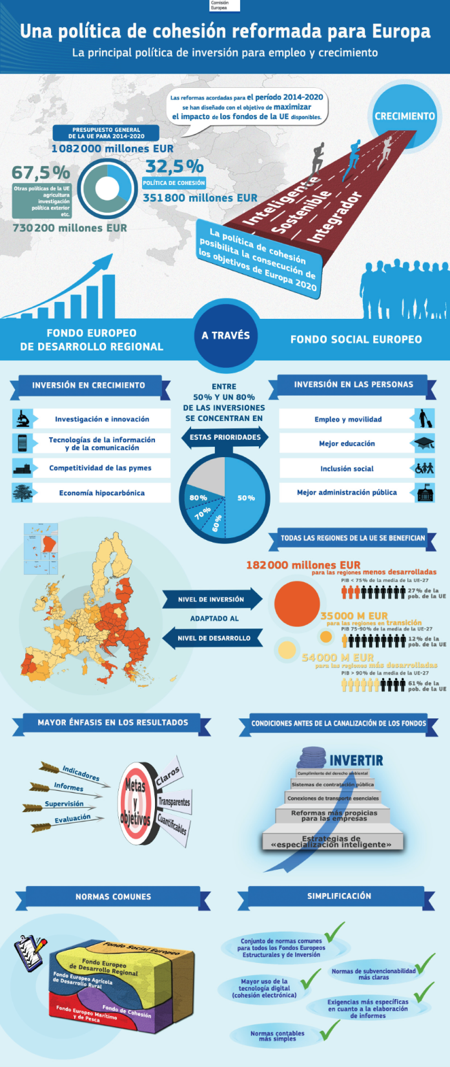

Slide 95
Prioridades para 2021-2027

Slide 96
Introducción
Los trabajos de programación para el periodo 2021-2027 del Fondo Europeo de Desarrollo Regional (FEDER) contemplan fundamentalmente la elaboración del Acuerdo de Asociación y los Programas.
El Acuerdo de Asociación (AA) es un documento de carácter estratégico, elaborado por cada uno de los Estados miembros, y que recoge el planteamiento básico y las prioridades de inversión de FEDER, del Fondo Social Europeo Plus (FSE+), del Fondo Europeo Marítimo, de Pesca y de Acuicultura (FEMPA), y del Fondo de Transición Justa (FTJ), atendiendo a lo dispuesto en el Reglamento de Disposiciones Comunes (Reglamento (UE) 2021/1060).

Slide 97
Objetivos de los Fondos
El artículo 5 del Reglamento de Disposiciones Comunes establece que el FEDER, el FSE+ y el FEMPA deben prestar apoyo a los siguientes cinco Objetivos Políticos (artículo 5):
OP 1. Una Europa más competitiva e inteligente, promoviendo una transformación económica innovadora e inteligente y una conectividad regional a las tecnologías de la información y de las comunicaciones.
OP 2. Una Europa más verde, baja en carbono, en transición hacia una economía con cero emisiones netas de carbono y resiliente, promoviendo una transición energética limpia y equitativa, la inversión verde y azul, la economía circular, la mitigación y adaptación al cambio climático, la prevención y gestión de riesgos y la movilidad urbana sostenible.

Slide 98
Objetivos de los Fondos
OP 3. Una Europa más conectada, mejorando la movilidad.
OP 4. Una Europa más social e inclusiva, por medio de la aplicación del Pilar Europeo de Derechos Sociales.
OP 5. Una Europa más próxima a los ciudadanos, fomentando el desarrollo integrado y sostenible de todo tipo de territorios e iniciativas locales.
Por su parte el FTJ respaldará el objetivo específico, basado en el Acuerdo de París, de hacer posible que las regiones y las personas afronten las repercusiones sociales, laborales, económicas y medioambientales de la transición hacia los objetivos en materia de energía y clima de la Unión para 2030 y una economía climáticamente neutra de la Unión de aquí a 2050.

Slide 99
El FEDER, FSE+ y FTJ contribuirán a reforzar la cohesión económica, social y territorial de la Unión europea persiguiendo dos objetivos:
La inversión en crecimiento y empleo, orientada a fortalecer el mercado laboral y las economías regionales a través de FEDER, FSE+ y FTJ;
La cooperación territorial europea, orientada a reforzar la cooperación transfronteriza, transnacional e interregional dentro de la Unión a través de FEDER (Interrreg)
La regulación básica se encuentra recogida en el Reglamento de Disposiciones Comunes (Reglamento (UE) 2021/1060) y cada Fondo cuenta con una reglamentación específica: FTJ (Reglamento (UE) 2021/1056), FSE + (Reglamento (UE) 2021/1057), FEDER (Reglamento (UE)2021/1058), FEMPA (Reglamento (UE) 2021/1139)

Slide 100
Grupos de regiones
El Reglamento de Disposiciones Comunes en su artículo 108 categoriza las regiones en tres grupos atendiendo su PIB per cápita en relación al de la media UE-27
Regiones menos desarrolladas: regiones cuyo PIB per cápita es menor que el 75% de la media de la UE 27. (En España serían las Comunidades Autónomas de Andalucía, Castilla La Mancha, Ceuta, Extremadura y Melilla)
Regiones en transición: regiones cuyo PIB per cápita se encuentra entre el 75% y el 100% de la media UE 27. (Asturias, Baleares, Canarias, Cantabria, Castilla León, Galicia, La Rioja, Murcia, Valencia).
Regiones más desarrolladas: regiones cuyo PIB per cápita es mayor que el 100% de la media UE27. (Aragón, Cataluña, Navarra, Madrid, País Vasco).

Slide 101
Programas
Los Programas son los documentos de planificación de cada Fondo en los que se define la estrategia de actuación para la consecución de los Objetivos políticos seleccionados, los tipos de acciones a desarrollar y los resultados a obtener.
Esta Dirección General de Fondos Europeos tiene competencias en la coordinación y elaboración del Acuerdo de Asociación, y en la elaboración de los programas FEDER e Interreg.
https://www.fondoseuropeos.hacienda.gob.es/sitios/dgfc/es-ES/ipr/fcp2020/P2127/Paginas/Programacion.aspx

Slide 102
Acuerdo de Asociación de España 2021-2027
https://www.fondoseuropeos.hacienda.gob.es/sitios/dgfc/es-ES/ipr/fcp2020/P2127/Paginas/Programacion.aspx
https://ec.europa.eu/regional_policy/es/information/publications/reports/2022/eighth-report-on-economic-social-and-territorial-cohesion

